Slide 1
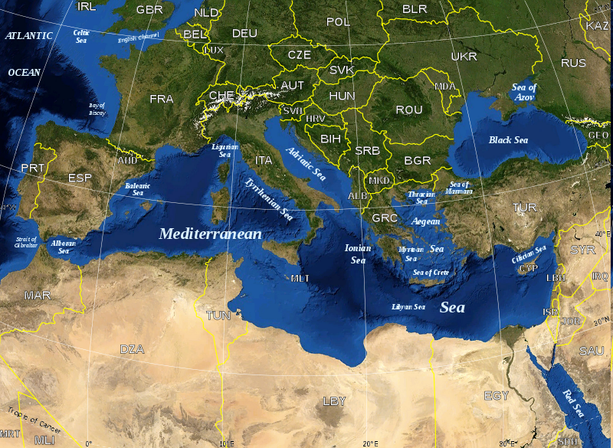
Египат

Slide 2
Египат – Блиски Исток – Левант – Африка – Азија.
Велики ров.
Сахарска плоча (плато) са које се издижу планине; у њу усечена долина Нила.
Катарина 2637 m, Саиб ал Банат 2187 m, Џебел Увајнат 1934 m (тромеђа). Депресије (Катара -133 m) и оазе (Фајум, Сива, Бахарија, Фарафра, Дакла, Карга).
Пустињска земља: Либијска (запад), Арабијска (исток), Нубијска (југ); Александрија – јан. 13,5°С, јул 26°С, 190 mm; Каиро - јан. 12,5°С, јул 27,3°С, 33 mm; Асуан јан., 15°С, јул 33°С и 1,5 mm падавина.
Река Нил тече готово средишњим делом државе, дуга 1.200 km, широка 350 m, 20-25 km, 120 km.
Мора – Средоземно и Црвено (корални гребени).

Slide 3
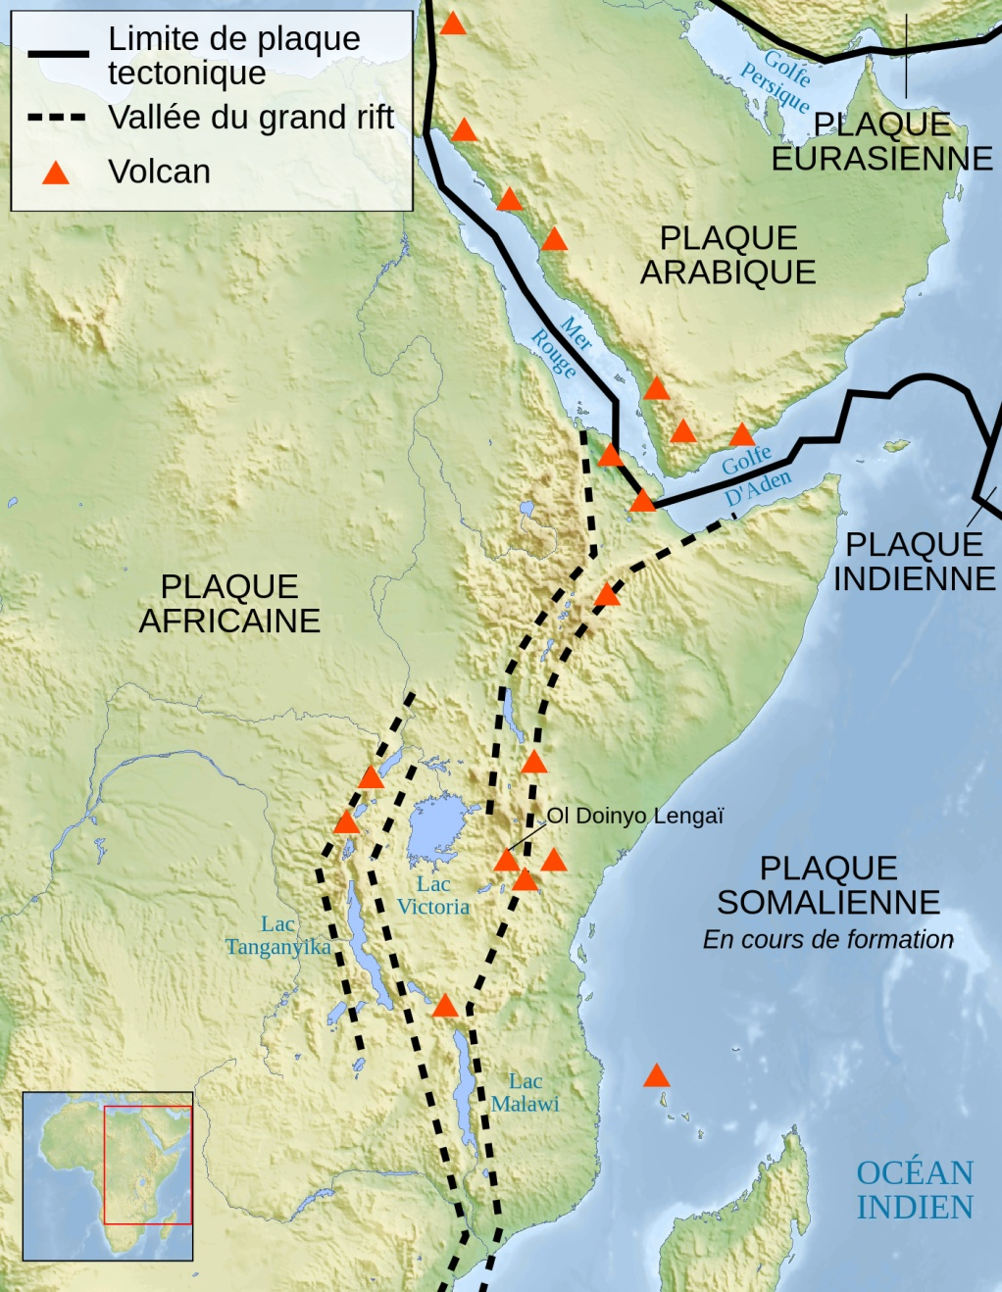

Slide 4
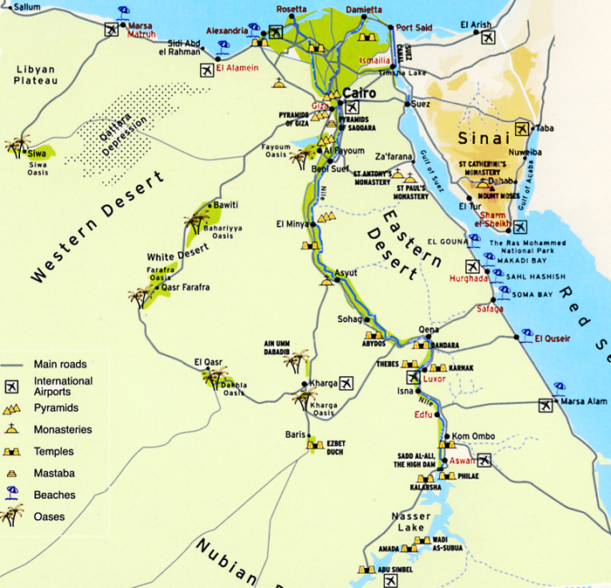

Slide 5
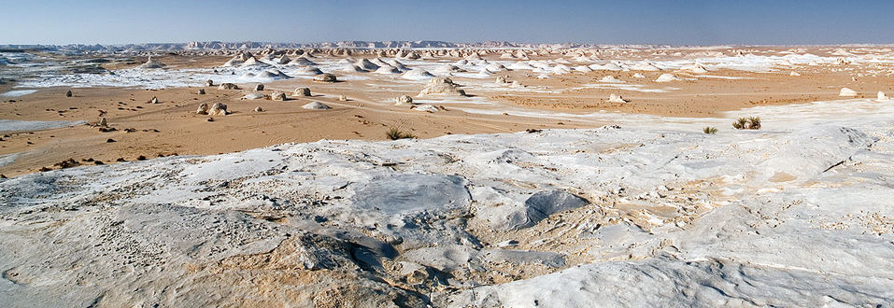
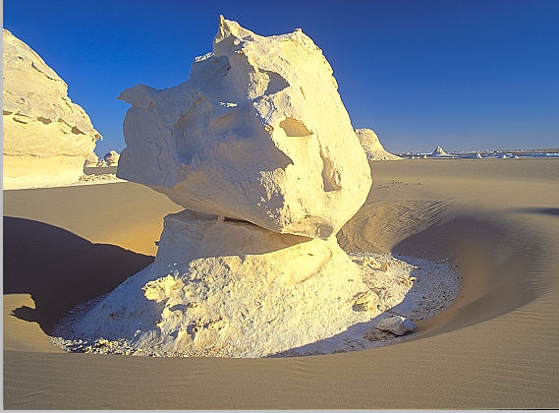
Бела пустиња (Западна пустиња) у близини оазе Фарафра

Slide 6
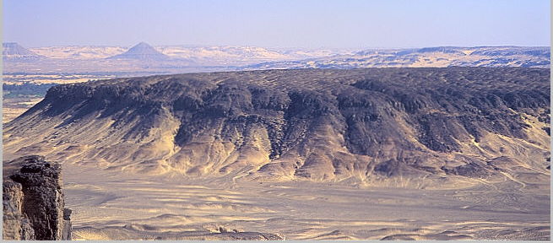
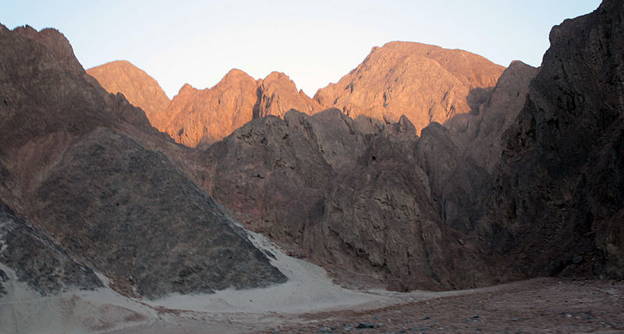
Црне планине (базалт) јужно од Бахaрије
Источна пустиња

Slide 7
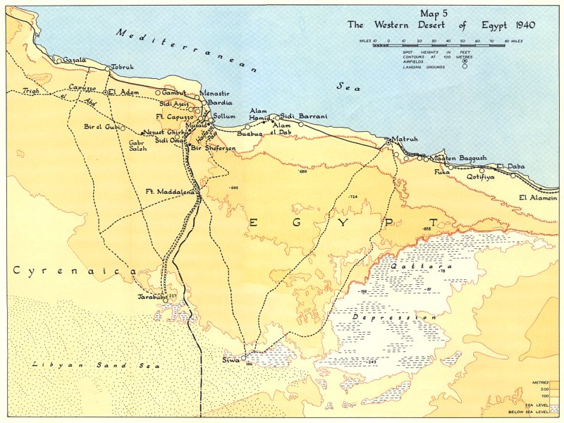
Катара депресија
Сива

Slide 8
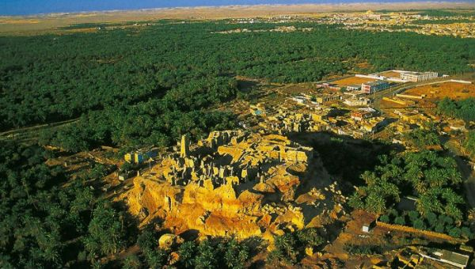
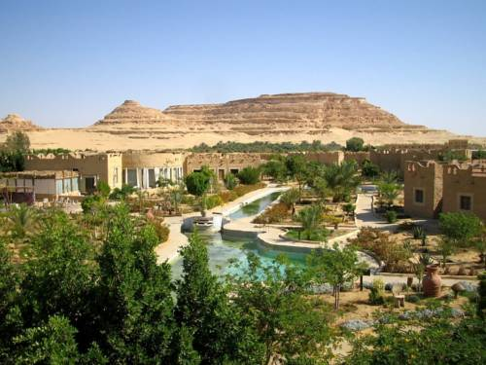
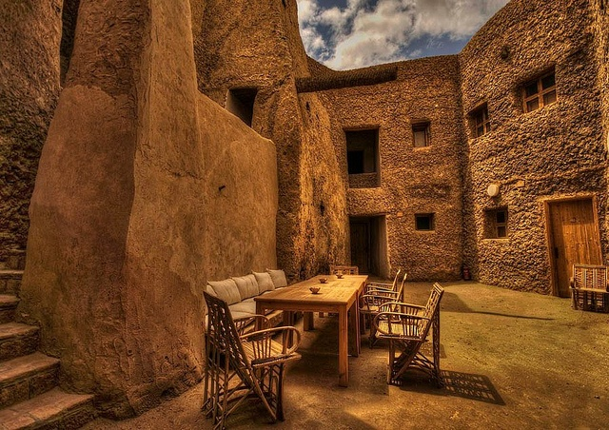
СИВА
Хотел Адрере Амела

Slide 9
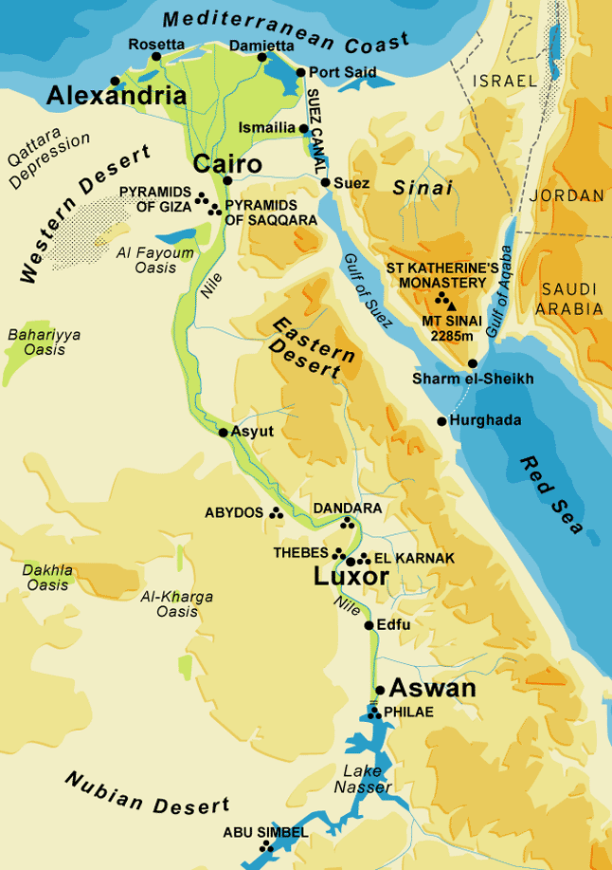

Slide 10
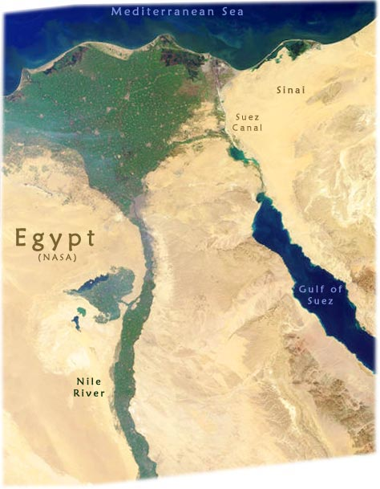
Део средњег и
доњи Нил у Египту

Slide 11
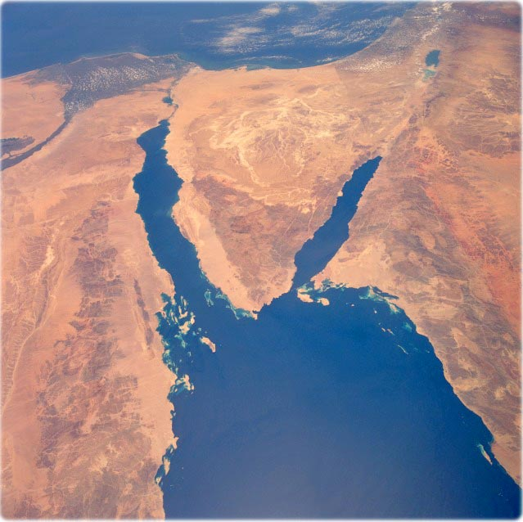
Синај - око 60.000 km²

Slide 12
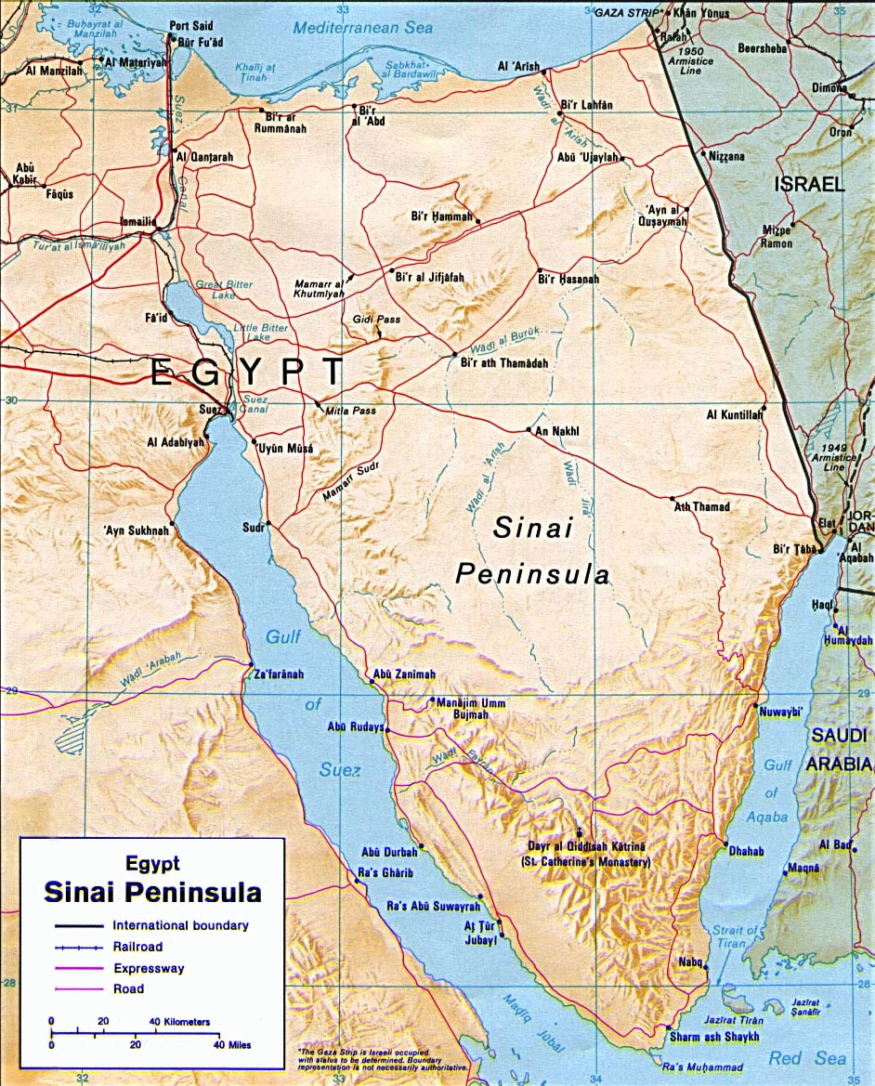

Slide 13
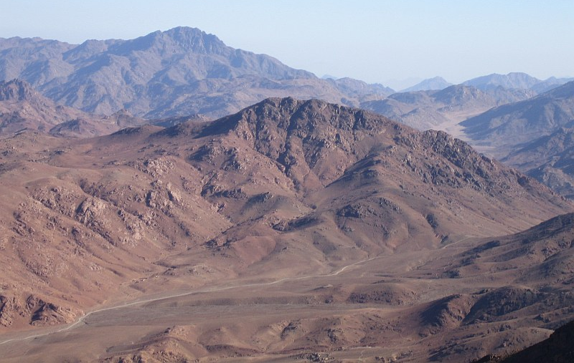
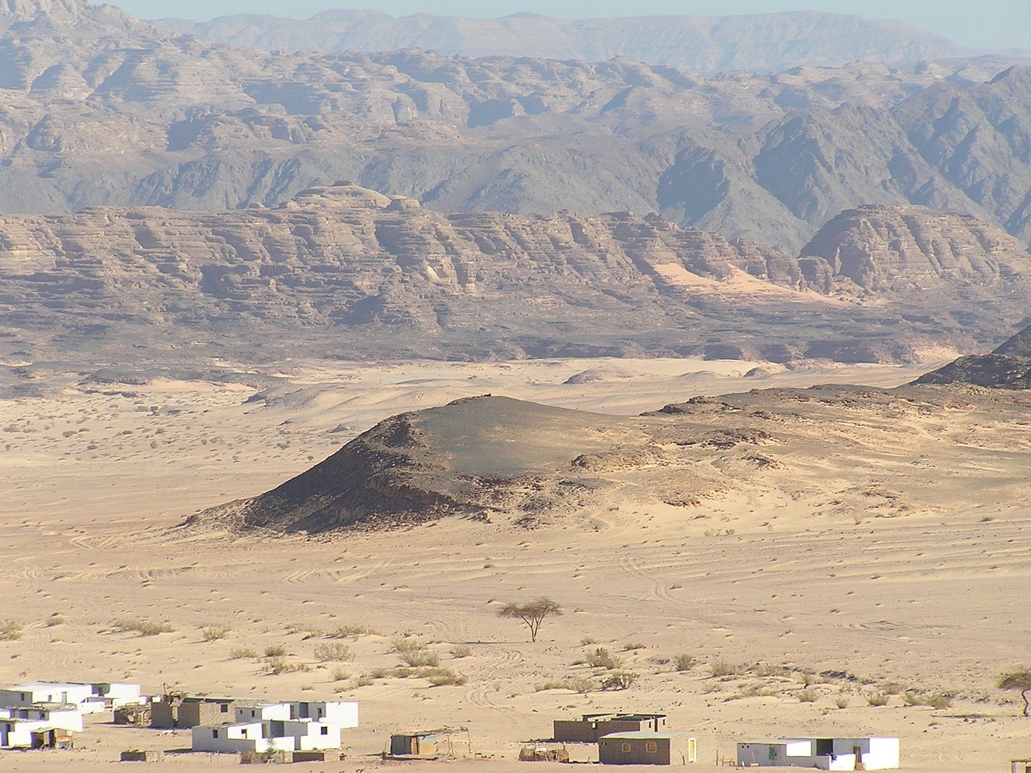
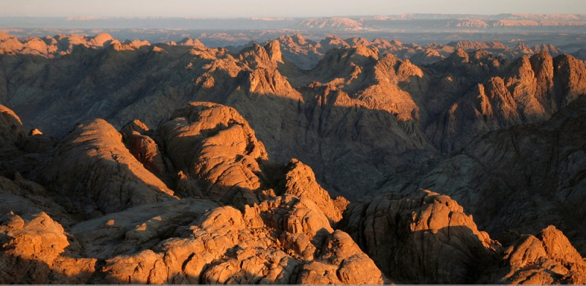
Синајске планине

Slide 14
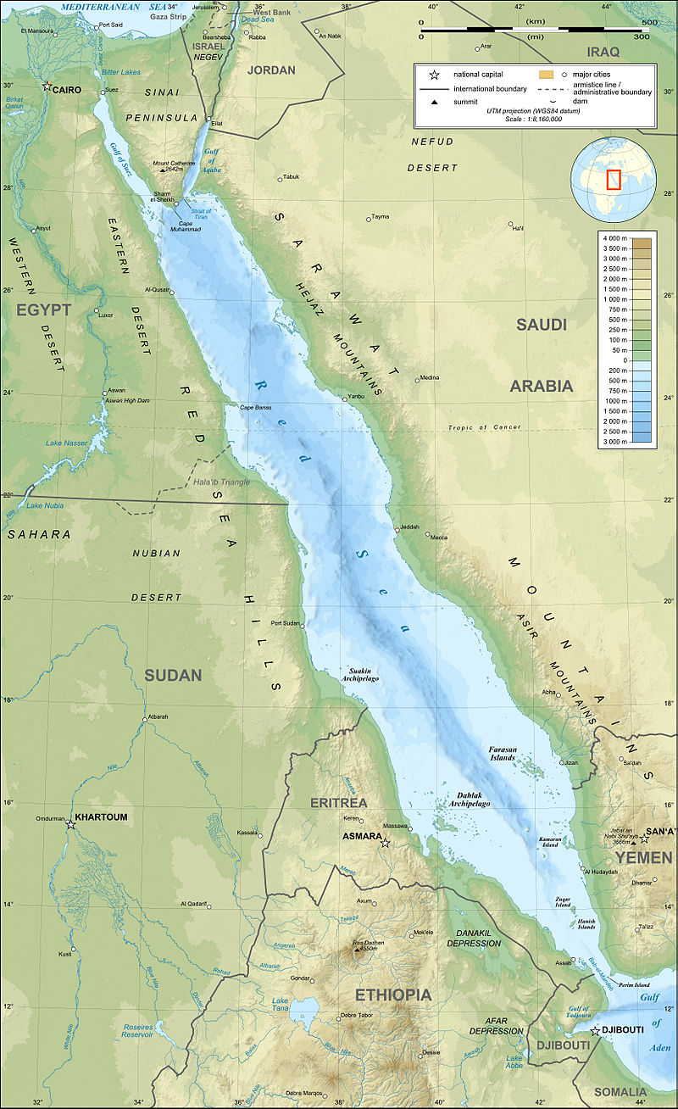
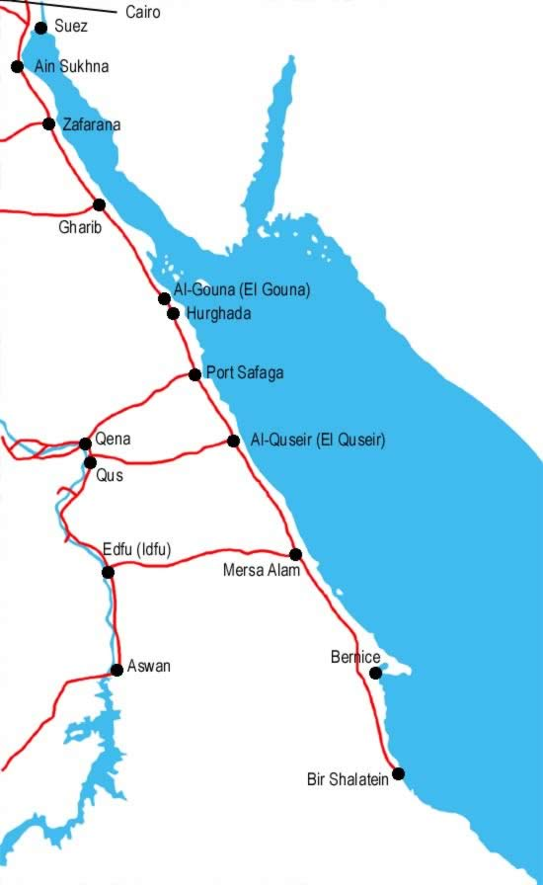
ЦРВЕНО МОРЕ
Дуго око 1.900 km Макс. ширина 300 km. Макс. дубина 2.500 m. Прос. дубина 437 m.
Салинитет 37-42‰.
Површина 450.000 km².

Slide 15
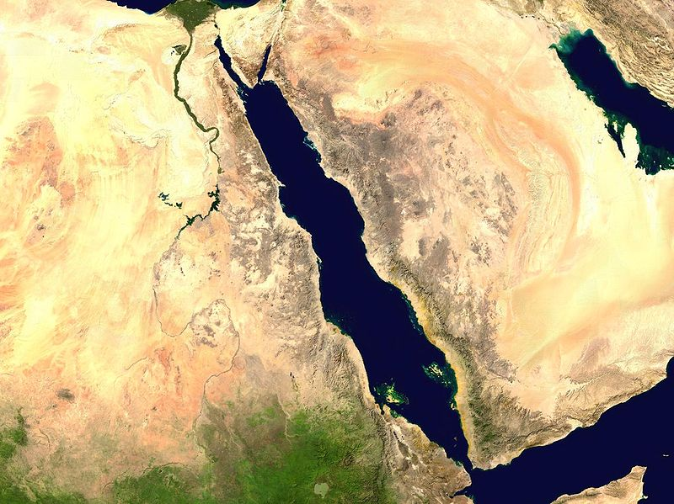

Slide 16
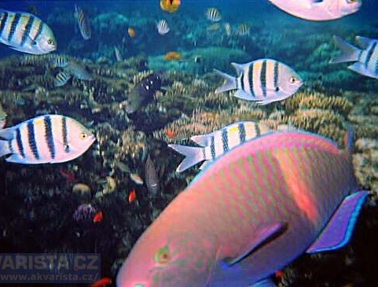
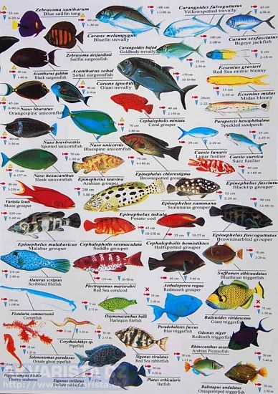
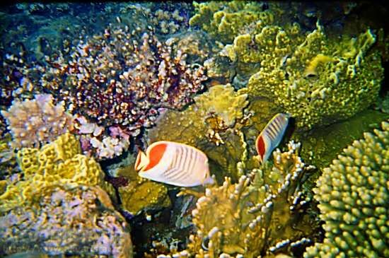

Slide 17
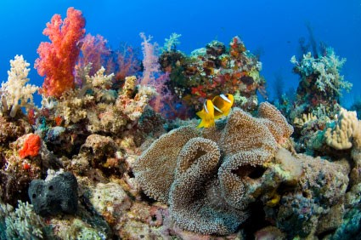
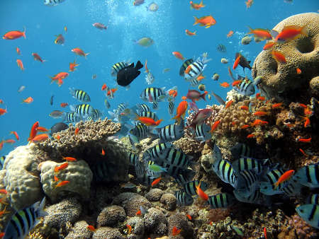
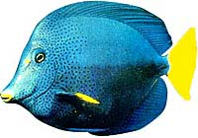
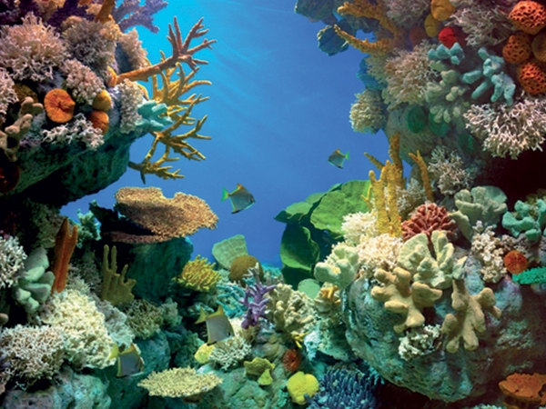
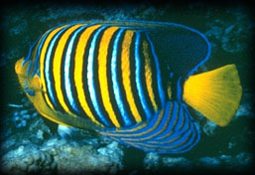
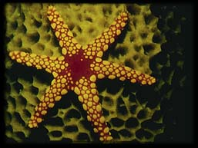
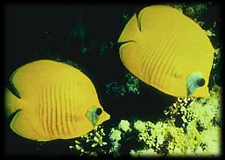
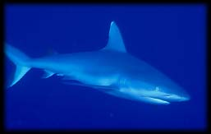
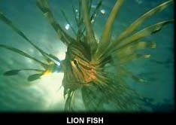
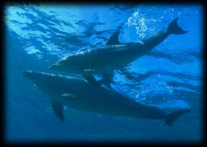
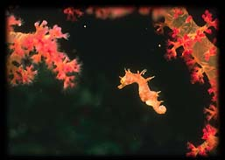
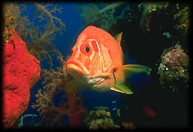
Bluespine Unicornfish
Royal Angelfish
Masked Butterflyfish
Blacktail Shark
Sea Horse
Orange Scalefin
Mother Dolphin with Baby
Orange Scalefin

Slide 18
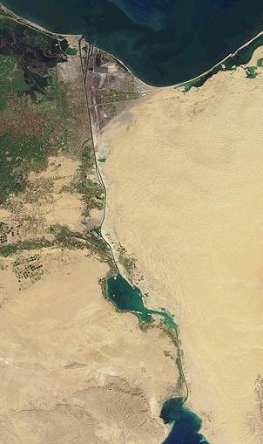
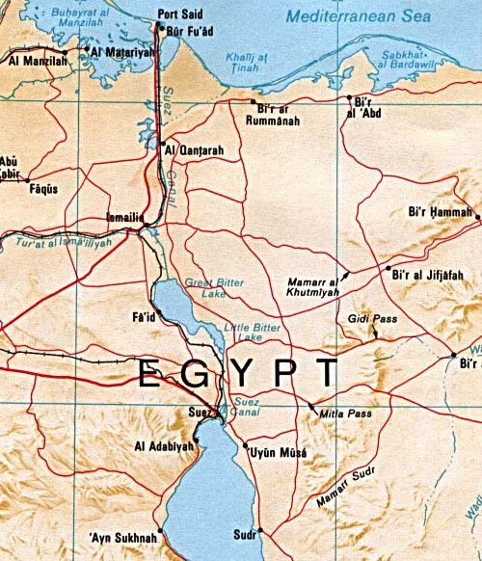
Суецки канал
Дуг 162 km,
ширина при врху
до 350 m,
по дну 45-60 m,
дубина 20 m

Slide 19
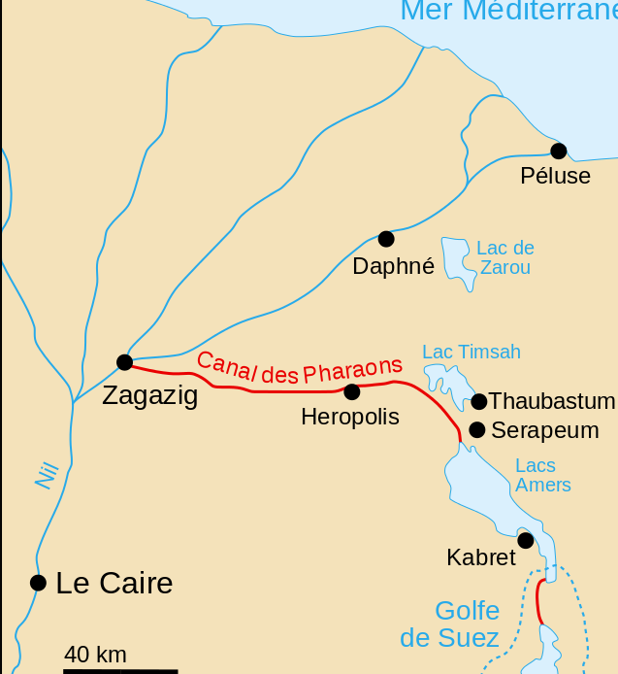
Градњу Канала је вероватно почела XII династија - фараон Сунсерт III (1888-1878. г.п.н.е.), кроз вад Тумилат; спојиo Нил са Црвеним морем; побољшао трговину са Пунтом. Касније су се градњом Канала бавили фараони Рамзес II и Нехо II. Херодот пише, да је Нехо II (610-595. п.н.е.) почео градити Канал Нил - Црвено м., али га није завршио. Канал завршио Дарије I персијски краљ око 500. г.п.н.е. (покорио Египат), у ту част подигао два гранитна обелиска на обали Нила.
У III в.п.н.е. Канал за пловидбу оспособио Птоломеј II (285-247). Изгледа да је Канал тада проширен, продубљен и продужен до Црвеног мора.
Император Трајан (98-117) је продубио Канал и повећао његову пловност. Канал је био познат под именом «Трајанова река», али је затим запуштен.
У 776. г. по захтеву калифа Мансура Канал је засут, да трговачки путеви не би ишли даље од центра Калифата.
Год. 1569. по захтеву великог визира Турске
Мехмед-паше Соколовића разрађен је план обнове,
али није остварен.
У 1798. г. Наполеон Бонапарта, формирао Комисију
(водио је инг. Лепер) за градњу канала од Сред. до
Црв. мора. Комисија констатова да то није могуће
јер је ниво Црв. м. за 9,9 м виши од Сред. м.
У 1841. г. официри В.Б. увидели грешку Лепера.
1846. формирано Друштво за градњу Суецког кан.
Заинтересовао се француски дипломата
Фердинанд Лесепс и 1856. добија концесије од Саид-
паше вице-краља Египта, а 1855. и одобрење Султана.
Он 1859. формира предузеће и почиње градњу.
Уз велике проблеме пуштен у употребу 17. 11. 1869.
ФАРАОНСКИ КАНАЛ
Дужина 51 км
Дубина око 9 м

Slide 20
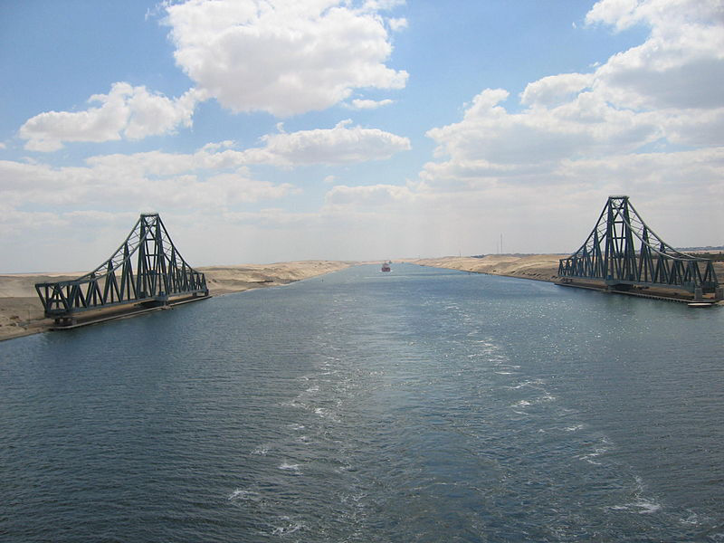
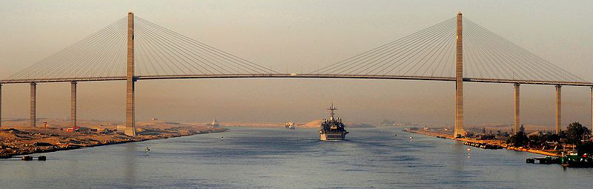
Пловила до 240.000 t носивости, висине до 68 m
и ширине до 77,5 m.
Велики бродови не могу пролазити.
Канал један од основних извора прихода Египта
(нафта, туризам и пољопривреда).
Год. 2009. кроз канал прошло 17.155 пловила
или 20% мење него 2008. (21.170).
Зарада 2008. г. је била 5,38 млрд. дол. (пре екон.
кризе) и 4,29 млрд дол. 2009.
Год. 2011. зарада 5,2 милд.дол. – по значају иза
туризма (око 13 милд. долара)
По подацима за 2009. г. око 10% светског морског
промета пролази кроз Канал.
Пролаз траје око 14 часова. Просечно дневно прође 48 пловила.
У августу 2014. г. почела изградња паралелног канала у дужини 72 km.
Пробно коришћење почело 25. јула 2015. г., а званично је отворен 6. августа 2015.
Реализација пројекта коштала Египат 8,5 милд. дол.
Дневно ће просечно пролазити 97 пловила.
2023. г. очекује се зарада до 13,2 милд. дол.
Понтонски мост Ел Фердан
Мост код Ел Кантара

Slide 21
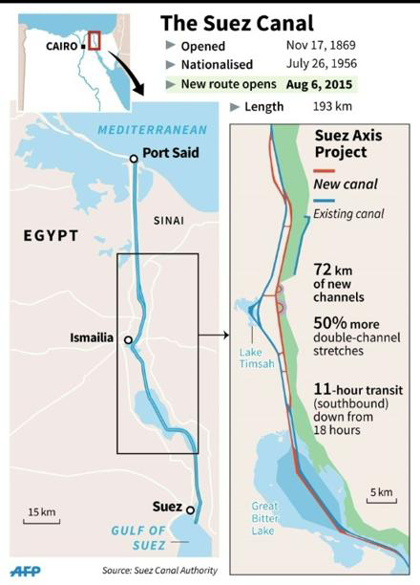
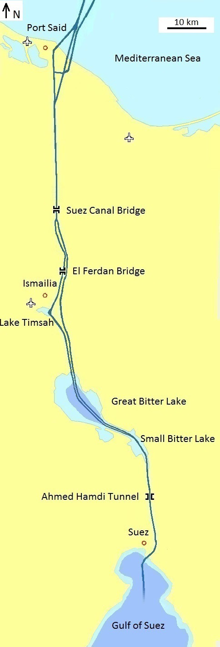

Slide 22
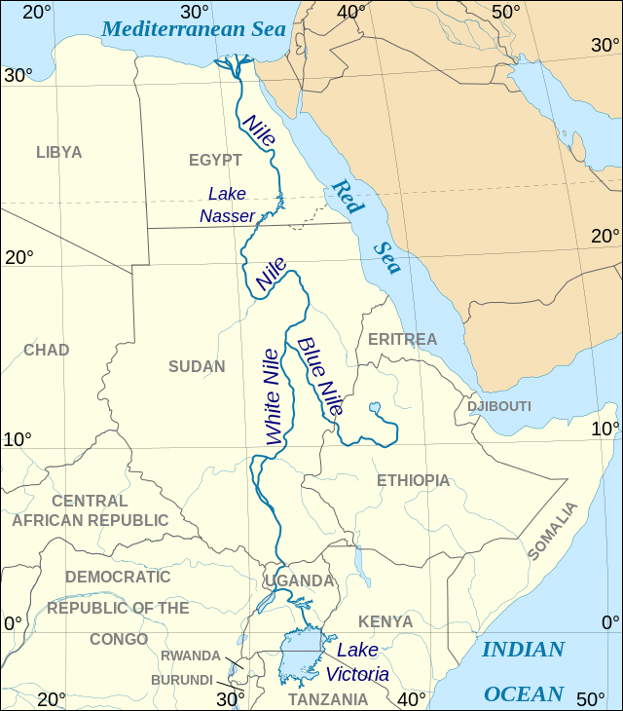
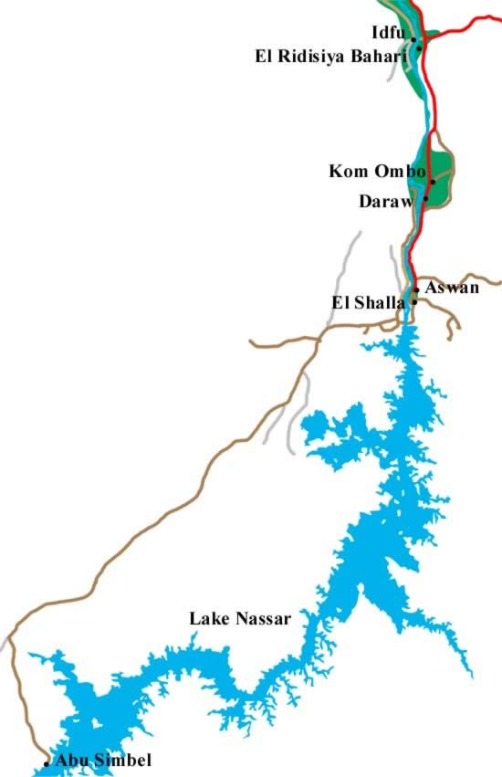
Нил
Дуж. 6852 (са Кагером)
Слив 3.400.000 km²
Протицај 830 m³/s
6.650^{[1]} km
Басен
3.400.000 km²
Просечан проток
830 m³/s

Slide 23
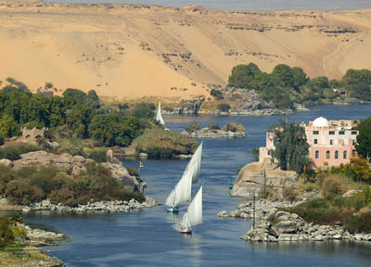

Slide 24
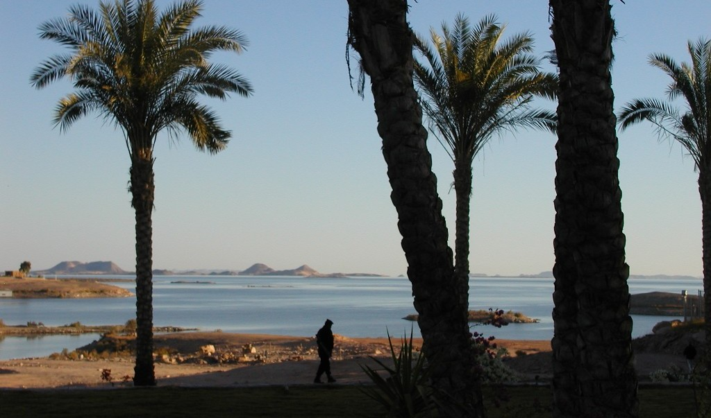
Насерово језеро код Абу Симбела

Slide 25
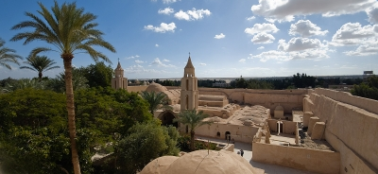
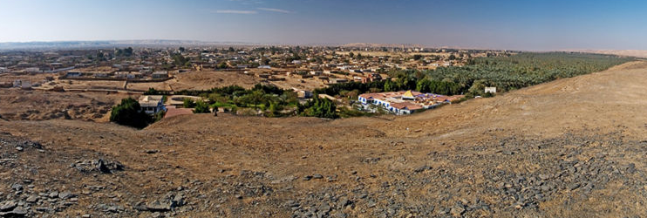
Оаза
Оаза Бахариа

Slide 26
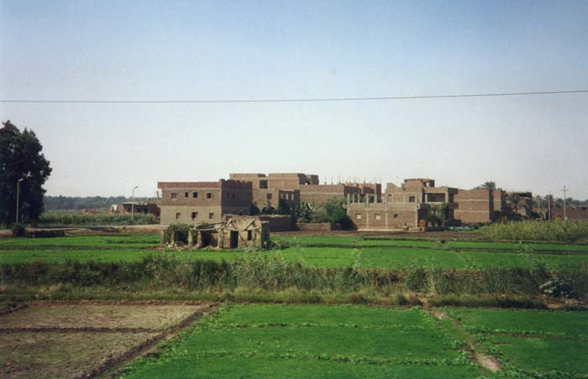
Египатско село јужно од Каира

Slide 27
Сушење урми

Slide 28
Старо-египатска цивилизација - бројни антички споменици.
Египатска цивилизација од раног палеолита.
Прединастичко доба (7000-3100. г.п.н.е.).
Државе Горњег и Доњег Египта ујединио је 3100. г.п.н.е. краљ Менес гради нову престолницу Менфис (код Каира).
Старо царство 3100-2080. г. п.н.е.
Од 2780-2600. године п.н.е. - степеничасте пирамиде (Зосерова или Џосерова у Сакари код Менфиса грађена око 2650. г.).
Од 2500-2200. г.п.н.е. – геометријске - Кеопсова, Кефренова, Микеренова.
Средње царство 2080-1600. г.п.н.е. – Теба глав. Град - процват – наводњавање, рударство, возила на 4 точка, уметност, градитељство.
Ново царство 1600-332. г.п.н.е. – храмови, Долина краљева, Долина краљица, Теба, Луксор, Карнак.

Slide 29
332. године – Александар Македонски.
Грчко-Римски период до 395.
Од 395. Византија.
Од 640. године продиру Арапи – граде Фусат (језгро Каира), а од 969. граде нови Каиро.
Од 1517. Турци – номинално владају до 1914., али од 1798. до 1801. Французи.
Мухамед Али Аки (Шиптар) од почетка 19. в. до 1848.
Од 1860. јача утицај В.Британије.
Суецки канал 1860-1869.
Од 1922. незавина Краљевина.
Од 1953. Република.

Slide 34
ТУРИСТИЧКА КАРТА СЕВЕРНОГ ЕГИПТА

Slide 35
ТУРИСТИЧКА КАРТА
ЈУЖНОГ ЕГИПТА

Slide 36
У Египту
80 до 110 пирамида
Нубијске пирамиде
(Судан) грађене
300. п.н.е.-300. н.е.)
више од 200
краљевских
пирамидалних
грабница
Насеља и локације пирамида
Места где се налазе пирамиде
Абу Рoаш
Гиза
Завијет ел-Арјан
Абусир
Сакара
Дашур
Лишт
Меидум
Хавара
Илахун
_____
_______
__
___
___
___
__
___
___
___

Slide 37
Зосерова (Џосерова) степеничаста пирамида код Сакаре (2650. г.п.н.е)
The Pyramids of Saqqara Djoser's Step Pyramid Unas Sekhemkhet Gisr el-Mudir Userkaf Teti Lepsius 29 Pepi I Pepi II Djedkare-Isesi Merenre
Matabt al-Farun (Shepseskaf) 1st and 2nd dynasty Mastabas Masataba of Mereruka Mastaba of Kagemni Mastaba of Ptah -Hotep Mastaba of Ti Mastaba of Irukaptah Mastaba of Niankh- Khum Mastaba of Akhet-Hotep Mastaba of Ankhmahor

Slide 38
Пирамиде - Гиза

Slide 39
Три најпознатије пирамиде у Гизи

Slide 40
Комплекс пирамида на платоу Гиза

Slide 42
Кеопсова пирамида
(2580. г.п.н.е.)
висина — 146,64 m (данас 138,75 m)
запремина — 2,58 милиона m³
маса 6,25 милиона тона
дужина страница:
западна - 230,357 m
источна - 230,391 m
северна - 230,251 m
јужна - 230,454 m

Slide 43
1. Главни улаз
2. Улаз који је направио ал-Мамун
3. Раскршће, «запушач» и тунел ал-Мамуна
направљени за заобилажење
4. Силазни коридор
5. Незавршена подземна соба
6. Узлазни коридор
7. «Соба краљице» с одводима
ваздуха
8. Хоризонтални тунел
9. Велика галерија
10. Соба фараона
с одводима ваздуха
11. Предсобље
12. Пећина
Кеопсова пирамида
Абу Џафар ал-Мамун ибн Харун (Багдад, 786-833) - абасидски калиф. Владао је од 813. до смрти 833. Покровитељ културног успона код муслимана.

Slide 45
Луксор - храм

Slide 47
Луксор - свинге

Slide 48
Карнак – храм и околина

Slide 49
Карнак – Рамзес II
Карнак – ован и човек

Slide 50
Теба - Аменхотеп III – Колоси

Slide 51
Теба

Slide 52
Хатшепсут храм код Карнака (Теба)

Slide 53
Теба

Slide 54
Долина краљева
6-14 км од Нила – 63 гробнице
18., 19. и 20. династија
(16-11.в.п.н.е.)

Slide 55
ДОЛИНА КРАЉЕВА
Најпознатија гробница 62
фараона Тутанкамона
(1334-1325. п.н.е. – 18. династија)

Slide 58
Долина краљица – 33 гробнице жена и деце фараона
(најпознатија гробница Нефертари, жена Рамзеса II - XIX династија)

Slide 61
Notes:
*

Slide 62
Капела Свете Тројице (основа 4. век, а садашња из 1935) на врху Мојсијеве
(Свете, Синајске или Муса) горе (2.285 m)

Slide 63
Света (Синајска, Мојсијева, Муса) гора 2285 m - Мојисје примио 10 заповести
Десет заповести
1. Ја сам господ твој и немој имати другог бога осим мене.
2. Не прави себи идола нити каква лика; немој им се клањати нити им служити.
3. Не узимај узалуд имена Господа Бога свога.
4. Сећај се дана одмора да га светкујеш; шест дана ради, а седми дан је одмор Господу Богу.
5. Поштуј оца свога и матер своју, да ти добро буде и да дуго поживиш на земљи.
6. Не убиј.
7. Не чини прељубе.
8. Не укради.
9. Не сведочи лажно на ближњега својега.
10. Не пожели ништа што је туђе.

Slide 65
Света гора – вад Ел-Деир

Slide 66
Православни манастир Света Катарина основан 547. или 548.
и грађен до 565. године (један од најстаријих на Свету)

Slide 68
Иконе
Мозаици
Notes:
*

Slide 69
Копски патријарх
Шенуда III

Slide 70
Александрија

Slide 71
600.000 до милион папируса
Александрија – Библиотека данас
Цезарово уништавање 47. г.п.н.е.
Хришћанско уништавање 391. год.
Муслиманско уништавање 642. год.
Земљотреси, уништили светионик:
956. ,1303. и 1323. године
Светионик Фарос
300. и 280. п.н.е.
на полустрву Фаросу

Slide 77
Каиро – поглед са Куле

Slide 78
Каиро – Џамија Ал-Азхар (970. год.)

Slide 79
Каиро – Џамија султана Хасана

Slide 80
Каиро - Саладинова цитадела (1176. год.)

Slide 81
Каиро – стари део града

Slide 82
Каиро – хотел Мериот
Египатски музеј
Базар
Коптска црква

Slide 83
Каиро – хотели на обали Нила

Slide 85
Хургада

Slide 86
Хургада

Slide 87
ХУРГАДА
Хургада - шеталиште

Slide 88
Ел Гоуна

Slide 89
Ел Гоуна

Slide 96
Порт Галиб
___

Slide 97
Абу Дабаб

Slide 99
Шарм ел Шеик

Slide 100
Шарм ел Шеик

Slide 101
Гребен Ајкула

Slide 102
Дахаб – у подножју Синајских планина

Slide 103
Дахаб – корални гребен

